Slide 1
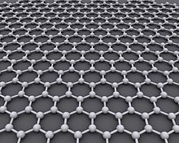
ΓΡΑΦΕΝΙΟ

Slide 2
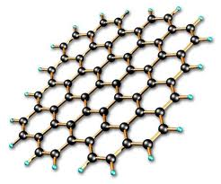
ΤΙ ΕΙΝΑΙ ΤΟ ΓΡΑΦΕΝΙΟ ;
Είναι ένα πολυμερές υλικό, πάχους ενός νανομέτρου, καλός αγωγός του ηλεκτρισμού, αλλά παράλληλα είναι πιο σκληρό κι απ' το διαμάντι.
Ο όρος γραφένιο πρωτοεμφανίστηκε το 1987, προκειμένου να περιγράψει μονά φύλλα γραφίτη ως ένα από τα συστατικά των ενώσεων παρεμβολής γραφίτη (GICs).

Slide 3
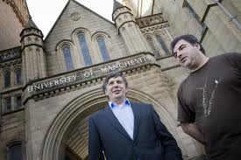
Andre Geim και ο Kostya Novoselov
κατάφεραν να εξάγουν μονοατομικού πάχους κρυσταλλίτες (γραφένιο) από ακατέργαστο γραφίτη το 2004.
αποτελείται από ένα μοναδικό στρώμα από άτομα άνθρακα γεγονός που το καθιστά το λεπτότερο υλικό που έχει κατασκευαστείκε ποτέ

Slide 4
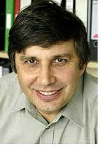
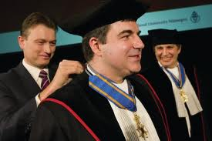
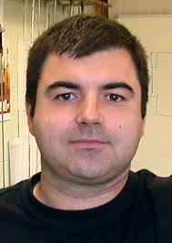
ΕΦΕΥΡΕΤΕΣ
Andre Konstantin Geim : Δανο – Βρετανός Φυσικός, γεννημένος στη Ρωσσία το 1958. Βραβεύτηκε με Νόμπελ το 2010 μαζί με το συνεργάτη του Konstantin Novoselov (1974) για τη δουλειά τους στο γρφένιο

Slide 5
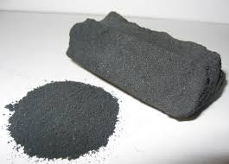
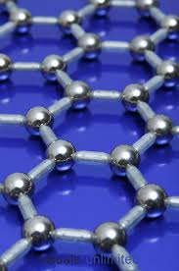
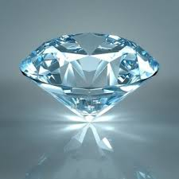
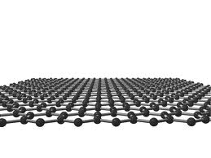
ΕΡΕΥΝΑ
Τα επιτευγματα του Geim περιλαμβάνουν την ανακάλυψη μιας απλής μεθόδου απομόνωσης μονοατομικών στρωμάτων γρφίτη, το γνωστό σε όλους γραφένιο

Slide 6
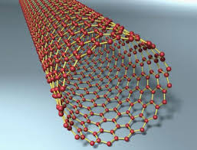
ΕΦΑΡΜΟΓΕΣ
Απλώνοντας ένα μικρό ποσό γραφενίου σε κάποιο πολυμερές, οι ερευνητές έφτιαξαν σκληρά και ελαφρά υλικά. Η ηλεκτρική συμπεριφορά στα σύνθετα μπορεί να αντέξει πολύ υψηλότερες θερμοκρασίες από ότι τα πολυμερή μόνα τους.
Υλικά με ιδιότητες
ελαφριές δεξαμενές βενζίνης και πλαστικά δοχεία που διατηρούν τη φρεσκάδα των τροφίμων για εβδομάδες.

Slide 7
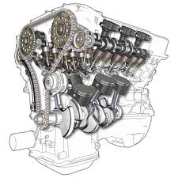
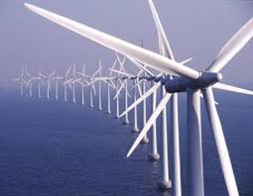
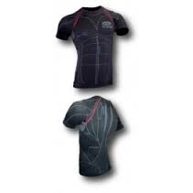
ελαφρύτερα αεροσκάφη και εξαρτήματα αυτοκινήτων, με μικρότερη κατανάλωση καυσίμων
Ανεμογεννήτριες
Ιατρικά εμφυτεύματα, και αθλητικό εξοπλισμό.

Slide 8
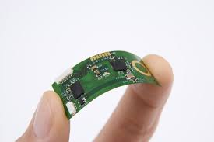
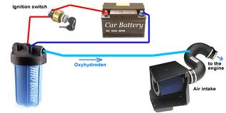
Εύκαμπτες οθόνες και κυκλώματα
αποθήκευση του υδρογόνου

Slide 9
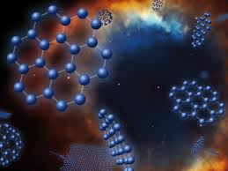
ΕΡΩΤΗΣΕΙΣ ;
ΕΥΧΑΡΙΣΤΩ ΠΟΛΥ ΓΙΑ ΤΗΝ ΠΡΟΣΟΧΗ ΣΑΣ

